Slide 1
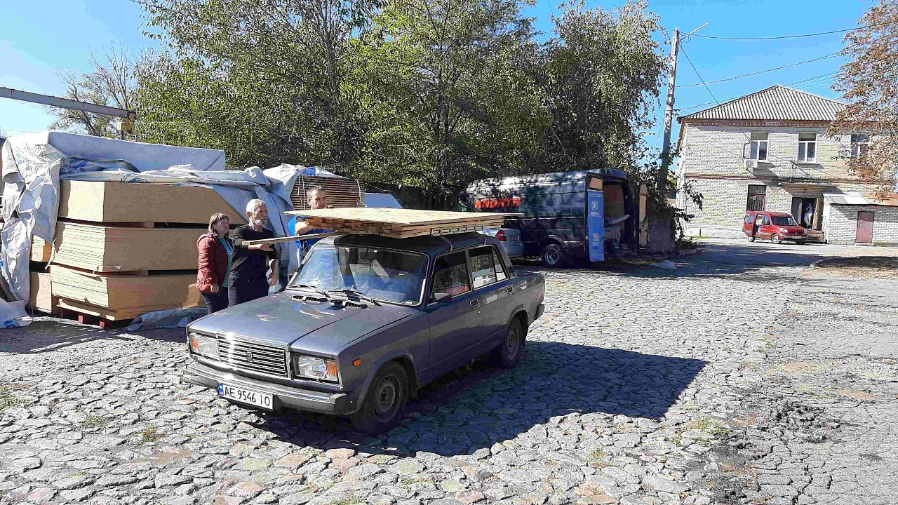
Dnipro Shelter Cluster Meeting
30th October 2024

Slide 2
Agenda/Порядок денний
1. Представлення учасників
2. Оновлення щодо підготовки до зими
Оновлення щодо розповсюдження твердого палива
Перший транш від УВКБ ООН (Постанова 933)
Запуск RAIS+
Оновлення щодо інших заходів з підготовки до зими
5. Гуманітарні ремонти/SIDAR оновлення
6. Оновлення щодо реагування на надзвичайні ситуації
7. AoB
1. Introduction of participants
2. Winterization updates
Updates on solid fuel distribution
First UNHCR cash tranche (CMU Resolution 933)
RAIS+ launched
Updates on other winter activities
5. Updates on Humanitarian Repairs/SIDAR updates
6.Updates on the Emergency Response
7.AoB

Slide 3
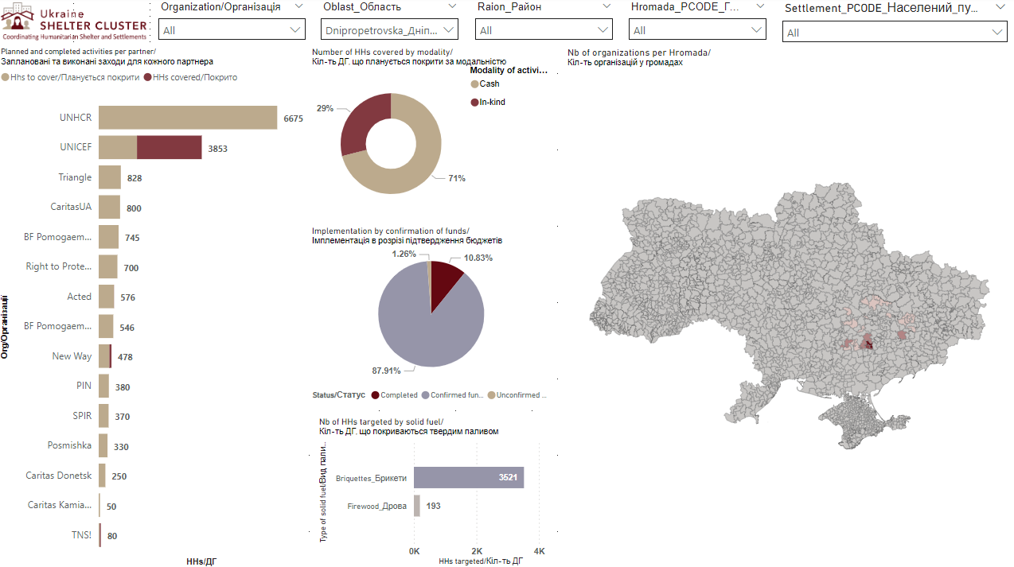
Solid Fuel/ Тверде паливо
14,117 HHs to cover/Кількість домогосподарств, що планується покрити
2544 HHs covered/Кількість домогосподарств, що отримали допомогу
15 organizations/ організації

Slide 4
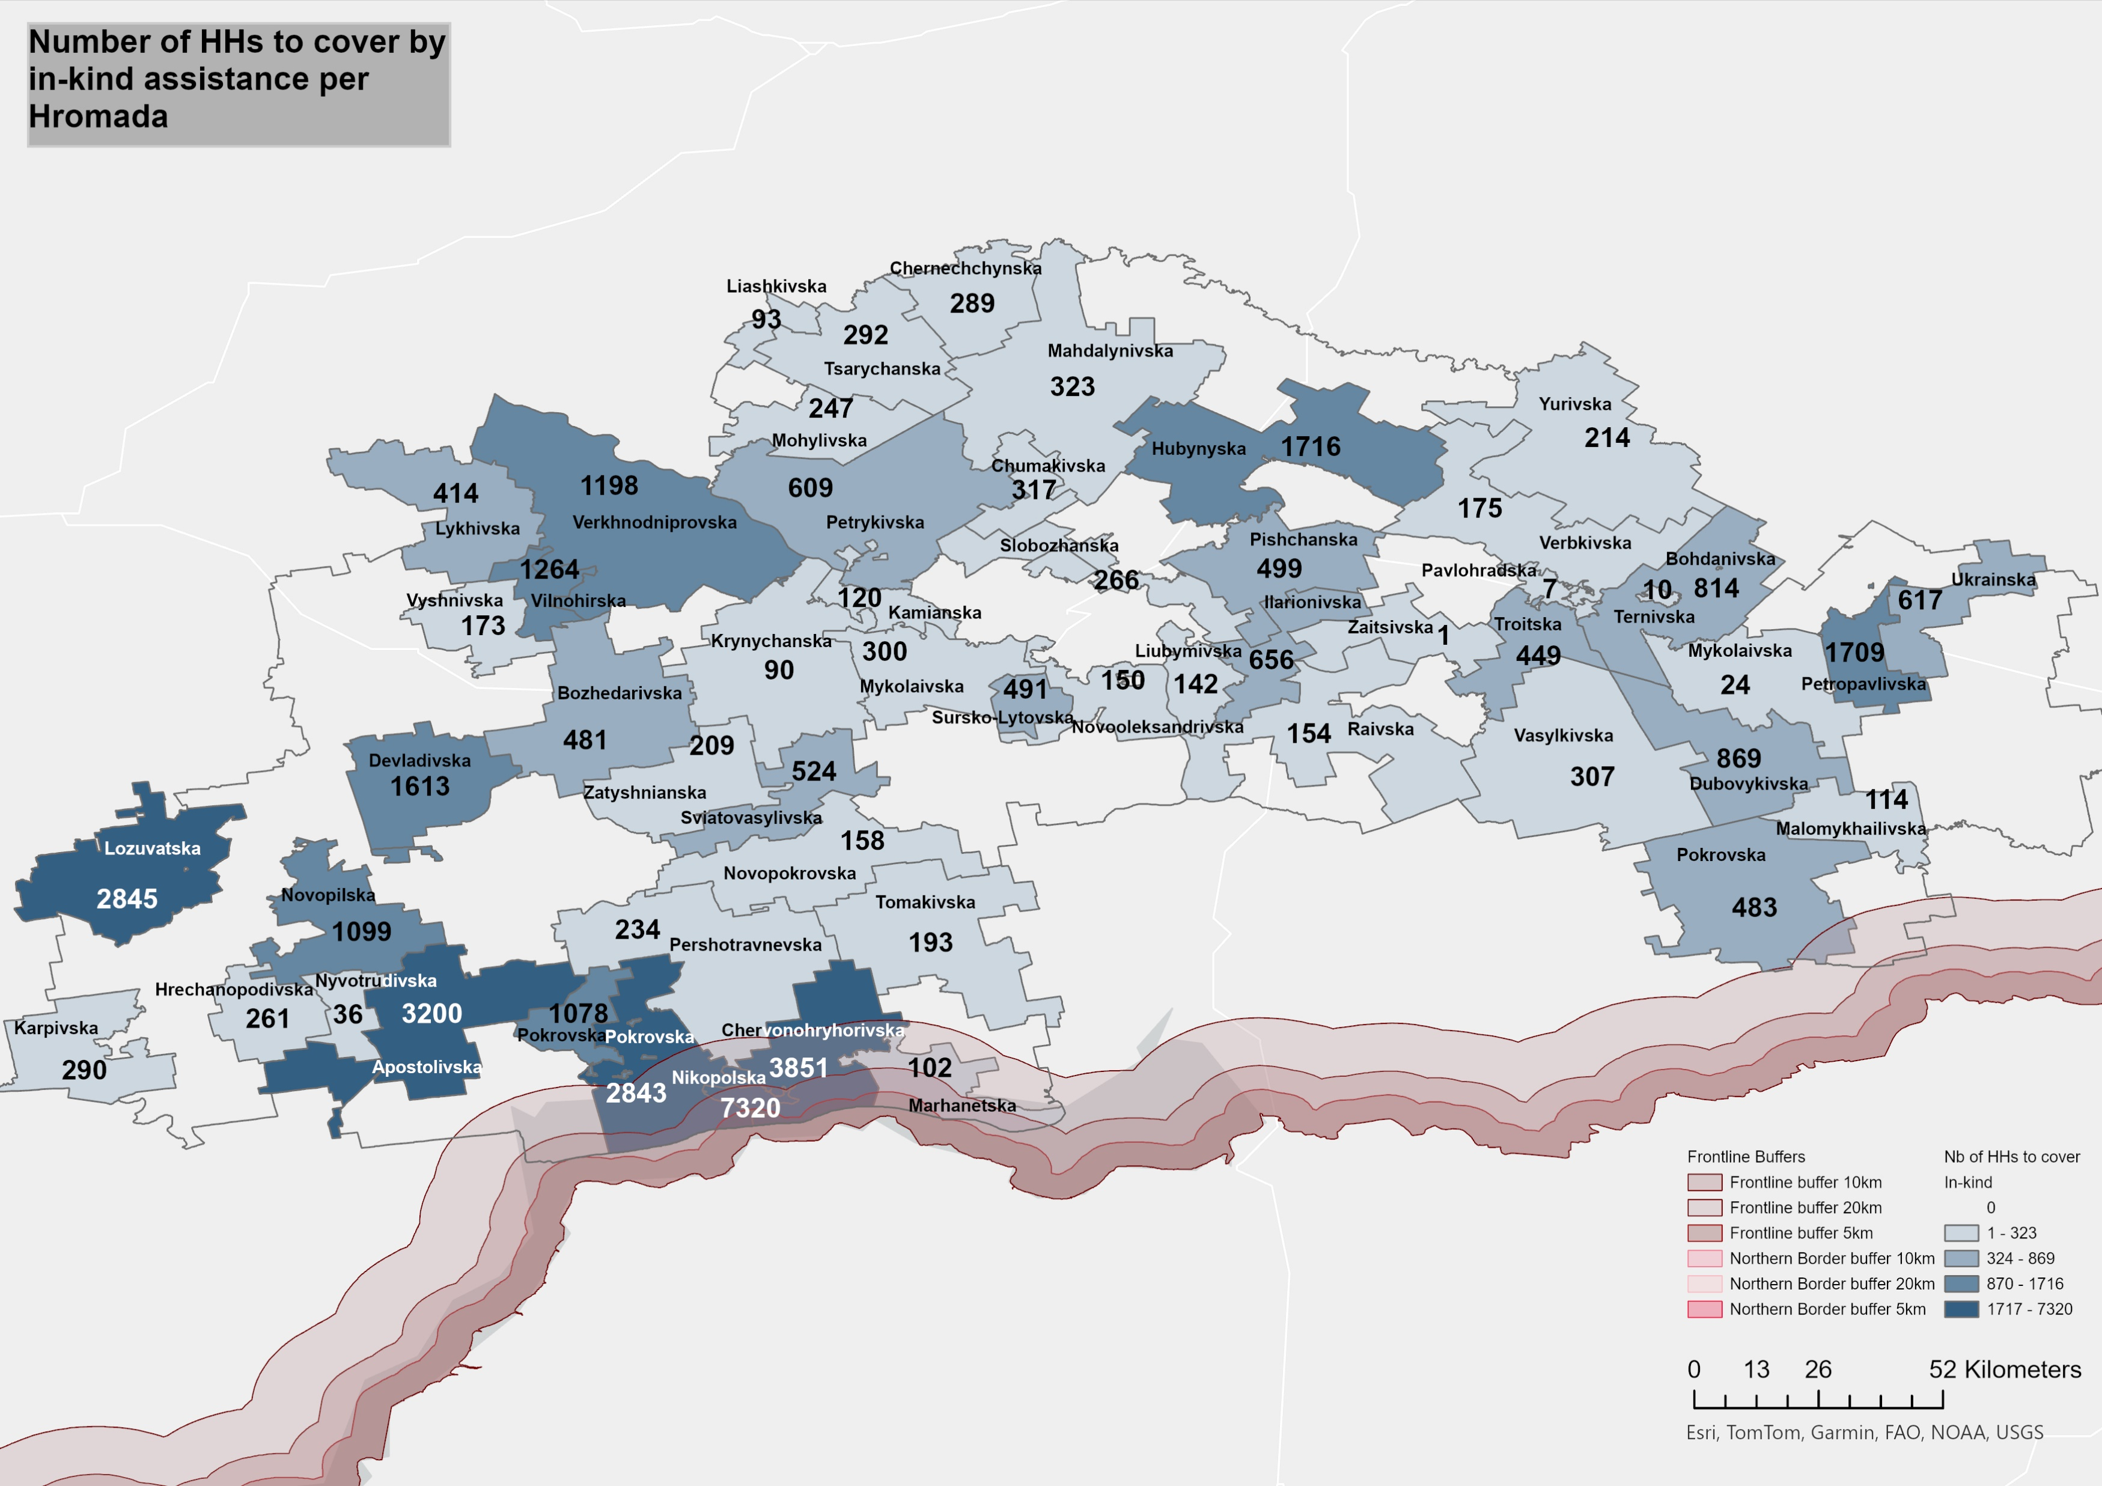
Modality/Вид допомоги | Gap at the moment/Не покриваються на даний момент
In-Kind/Натуральна форма | 41933 HHs

Slide 5
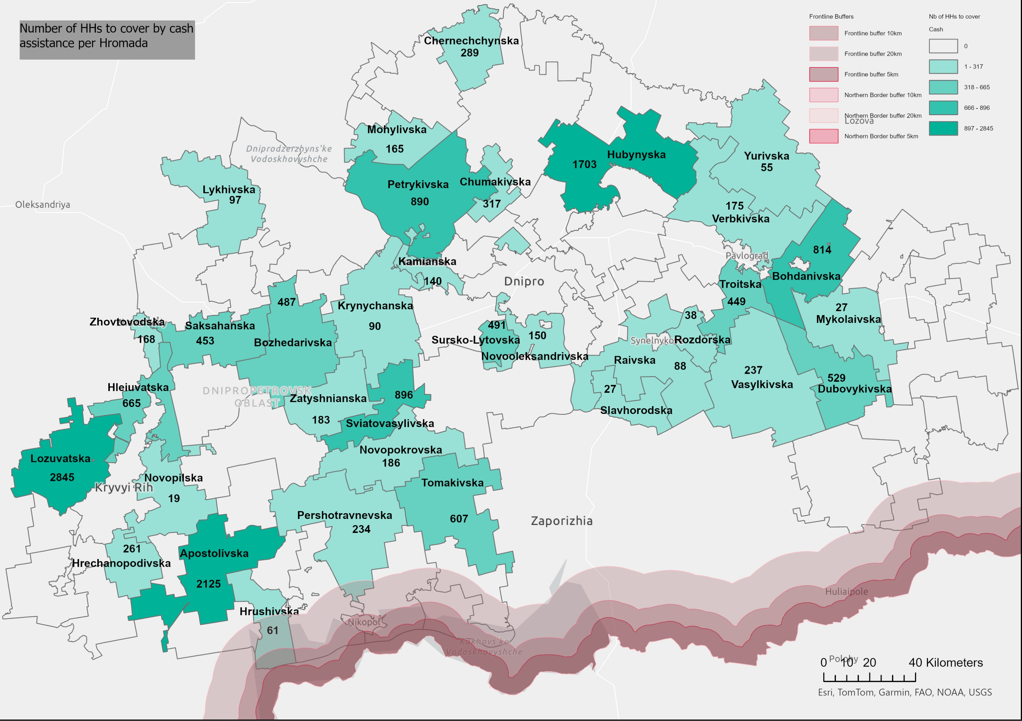
Modality/Вид допомоги | Gap at the moment/Не покриваються на даний момент
Cash/Готівка | 15961 HHs

Slide 6
Resolution 933
RAIS+
Назва ОВА | Назва територіальної громади | К-ть одержувачів допомоги по фінальним перелікам на УВКБ ООН | 1-ий пул платежів відправлений на УВКБ ООН | К-сть платежів за 1-й пул буде відправлено на виплату | Допомога від іншого донора (дедупліковано)
Дніпропетровська 4500 | Всього | 4500 | 2923 | 2751 | 172
 | Покровська | 728 | 449 | 428 | 21
 | Мирівська | 372 | 301 | 300 | 1
 | Нікопольська | 1775 | 1099 | 1098 | 1
 | Червоногригорівська | 887 | 692 | 602 | 90
 | Марганецька | 738 | 382 | 323 | 59
Hromada | Locality | Households
Chervonohryhorivska | Chervonohryhorivka | 525
Chervonohryhorivska | Kamianske | 19
Chervonohryhorivska | Musiivka | 30
Chervonohryhorivska | Prydniprovske | 118
Marhanetska | Dobra Nadiia | 8
Marhanetska | Illinka | 11
Marhanetska | Marhanets | 325
Marhanetska | Novokamianka | 2
Marhanetska | Novokyivka | 35
Marhanetska | Vilne | 1
Myrivska | Vyshchetarasivka | 301
Nikopolska | Nikopol | 1099
Pokrovska | Kapulivka | 78
Pokrovska | Naberezhne | 12
Pokrovska | Novosofiivka | 3
Pokrovska | Oleksiivka | 183
Pokrovska | Pokrovske | 101
Pokrovska | Prymiske | 71
Pokrovska | Starozavodske | 1

Slide 7

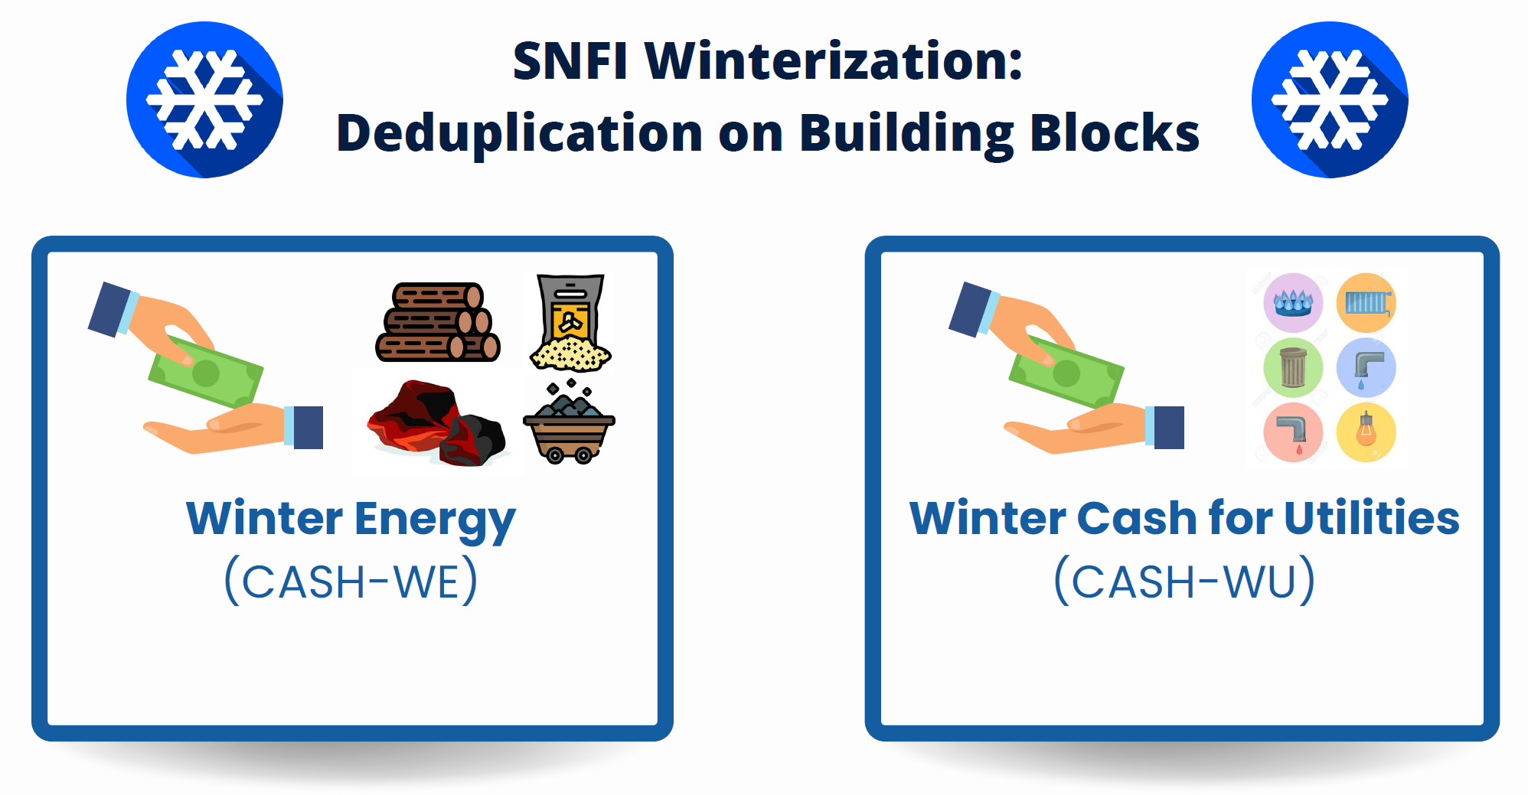
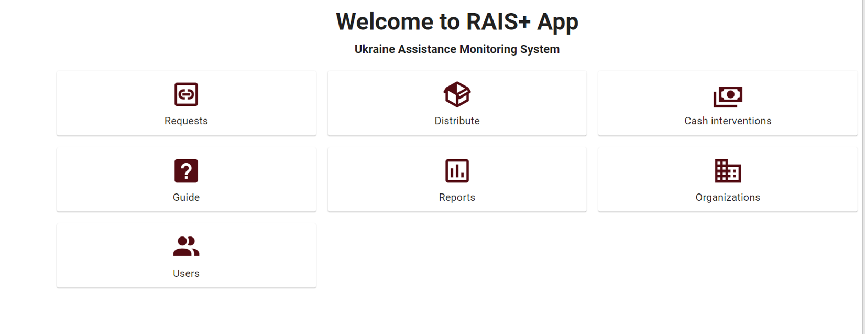

Shelter Cluster Coordination and Deduplication Tools
Communicate Planning on hub level through coordination tools
Once final enrolment: Cash for Utilities/Energy Building Blocks
Once Final enrolment all other activities RAIS+
Report final distribution/completed activity on hub level
Report full activity to Activity Info on National Level
Coordination Tools/Инструменты координации
Reporting/Звітність
Комунікація щодо планування на рівні хабів за допомогою інструментів координації
Після завершення реєстрації допомоги на оплату комунальних послуг у зимовий період/Покриття потреб у побутовому паливі взимку у грошовій форм Building Blocks
Після завершення реєстрації
інші види діяльності
RAIS+
Звіт про остаточний розподіл/завершену діяльність на рівні хабу
Звітування про всі завершені заходи до Activity Info на національному рівні
Winter Energy Tool on Settlement Level
Winter Activities Tool on Settlement Level
Collective Centre Repairs Deduplication
Інструмент з розподілу твердого палива - на рівні населених пунктів.
Інструмент з надання допомоги щодо підготовки до зими (за виключенням твердого палива) - на рівні населених пунктів.
Дедуплікація ремонтів колективних центрів.

Slide 8
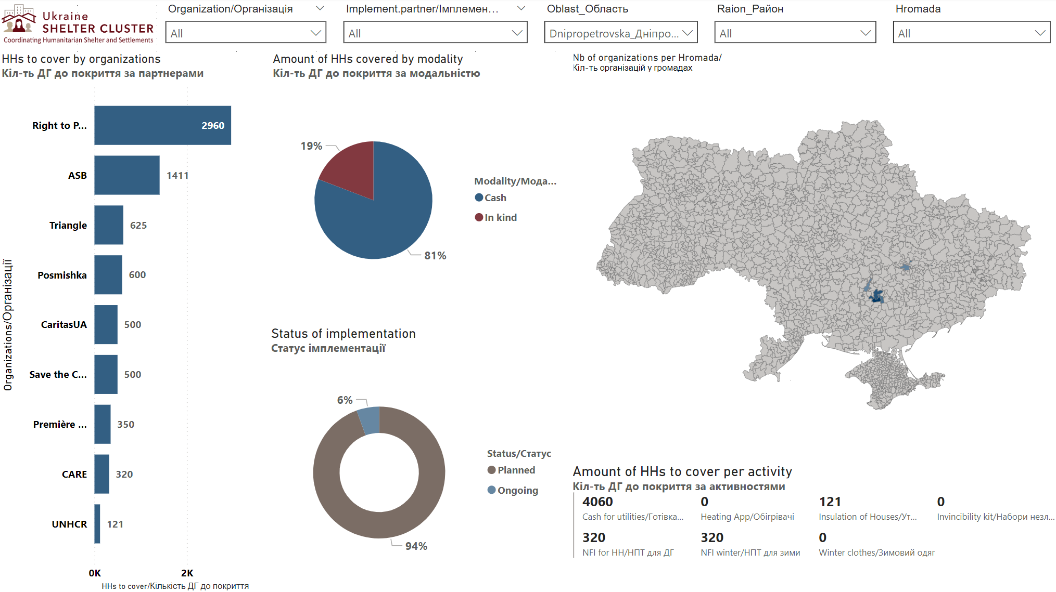
Winter Activities/Активності щодо підготовки до зими

Slide 9
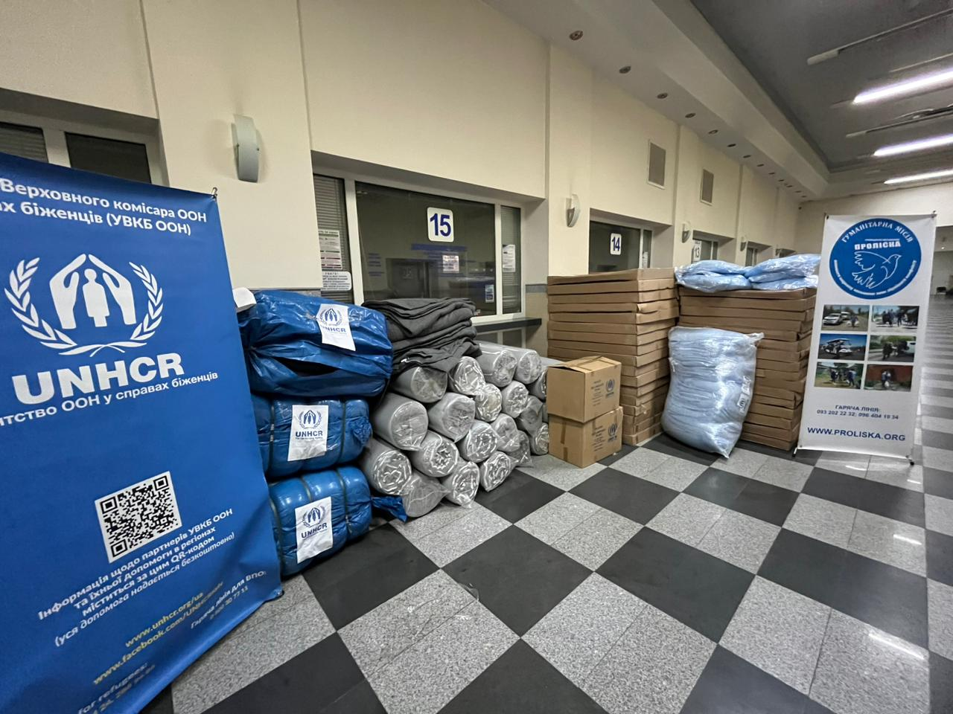
New Transit Site in Dnipro
Gaps in Needs:
  Entrance ramp (25-30 cm) – 1pc.
  Solar Panel Lights 30 pcs
  Invertor 12 kwt + accumulator, ecoflow
  Fire extinguishers ВВК2 - 10 pcs.
  Hangers for clothes - 10 pc
  Thermopot 3,5 l. - 2 pcs
  5m extension cords, 5m and 10m - 5 pcs each.

Slide 10
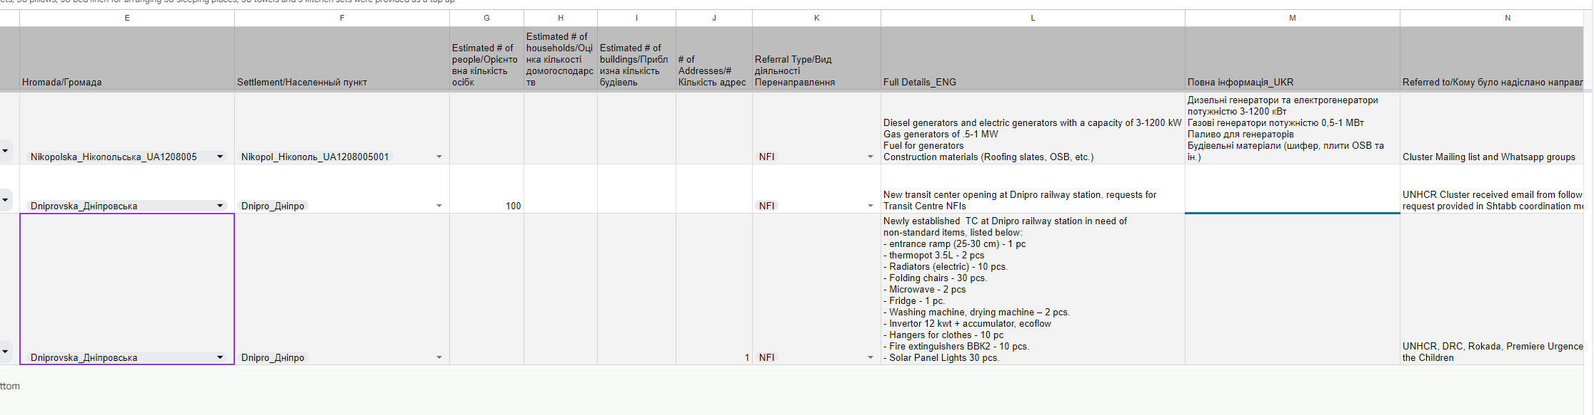
Referral System

Slide 11
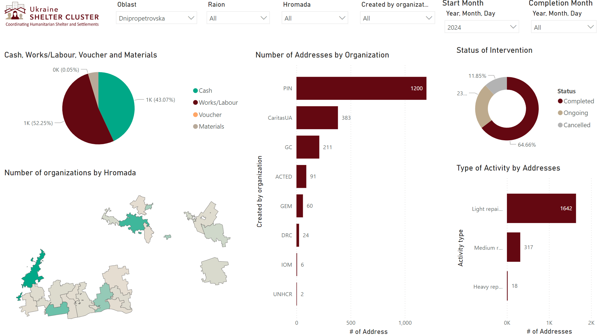

Slide 12
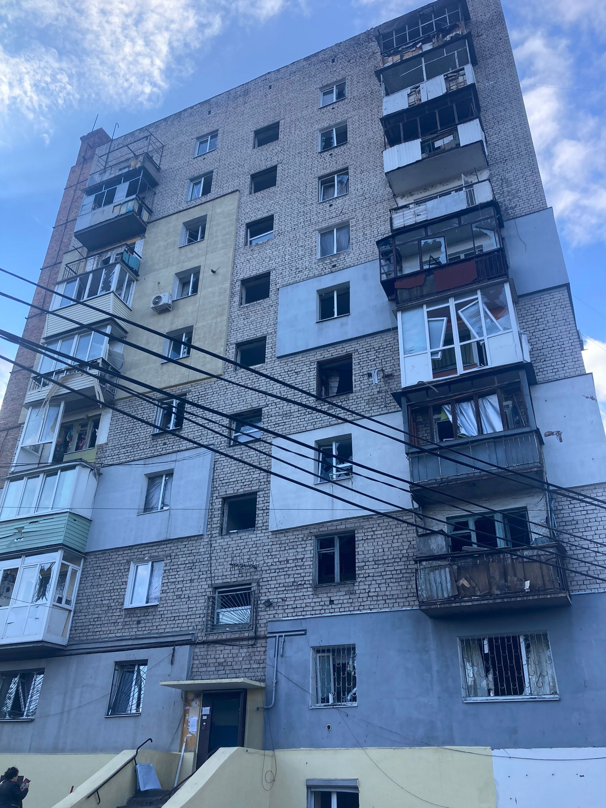
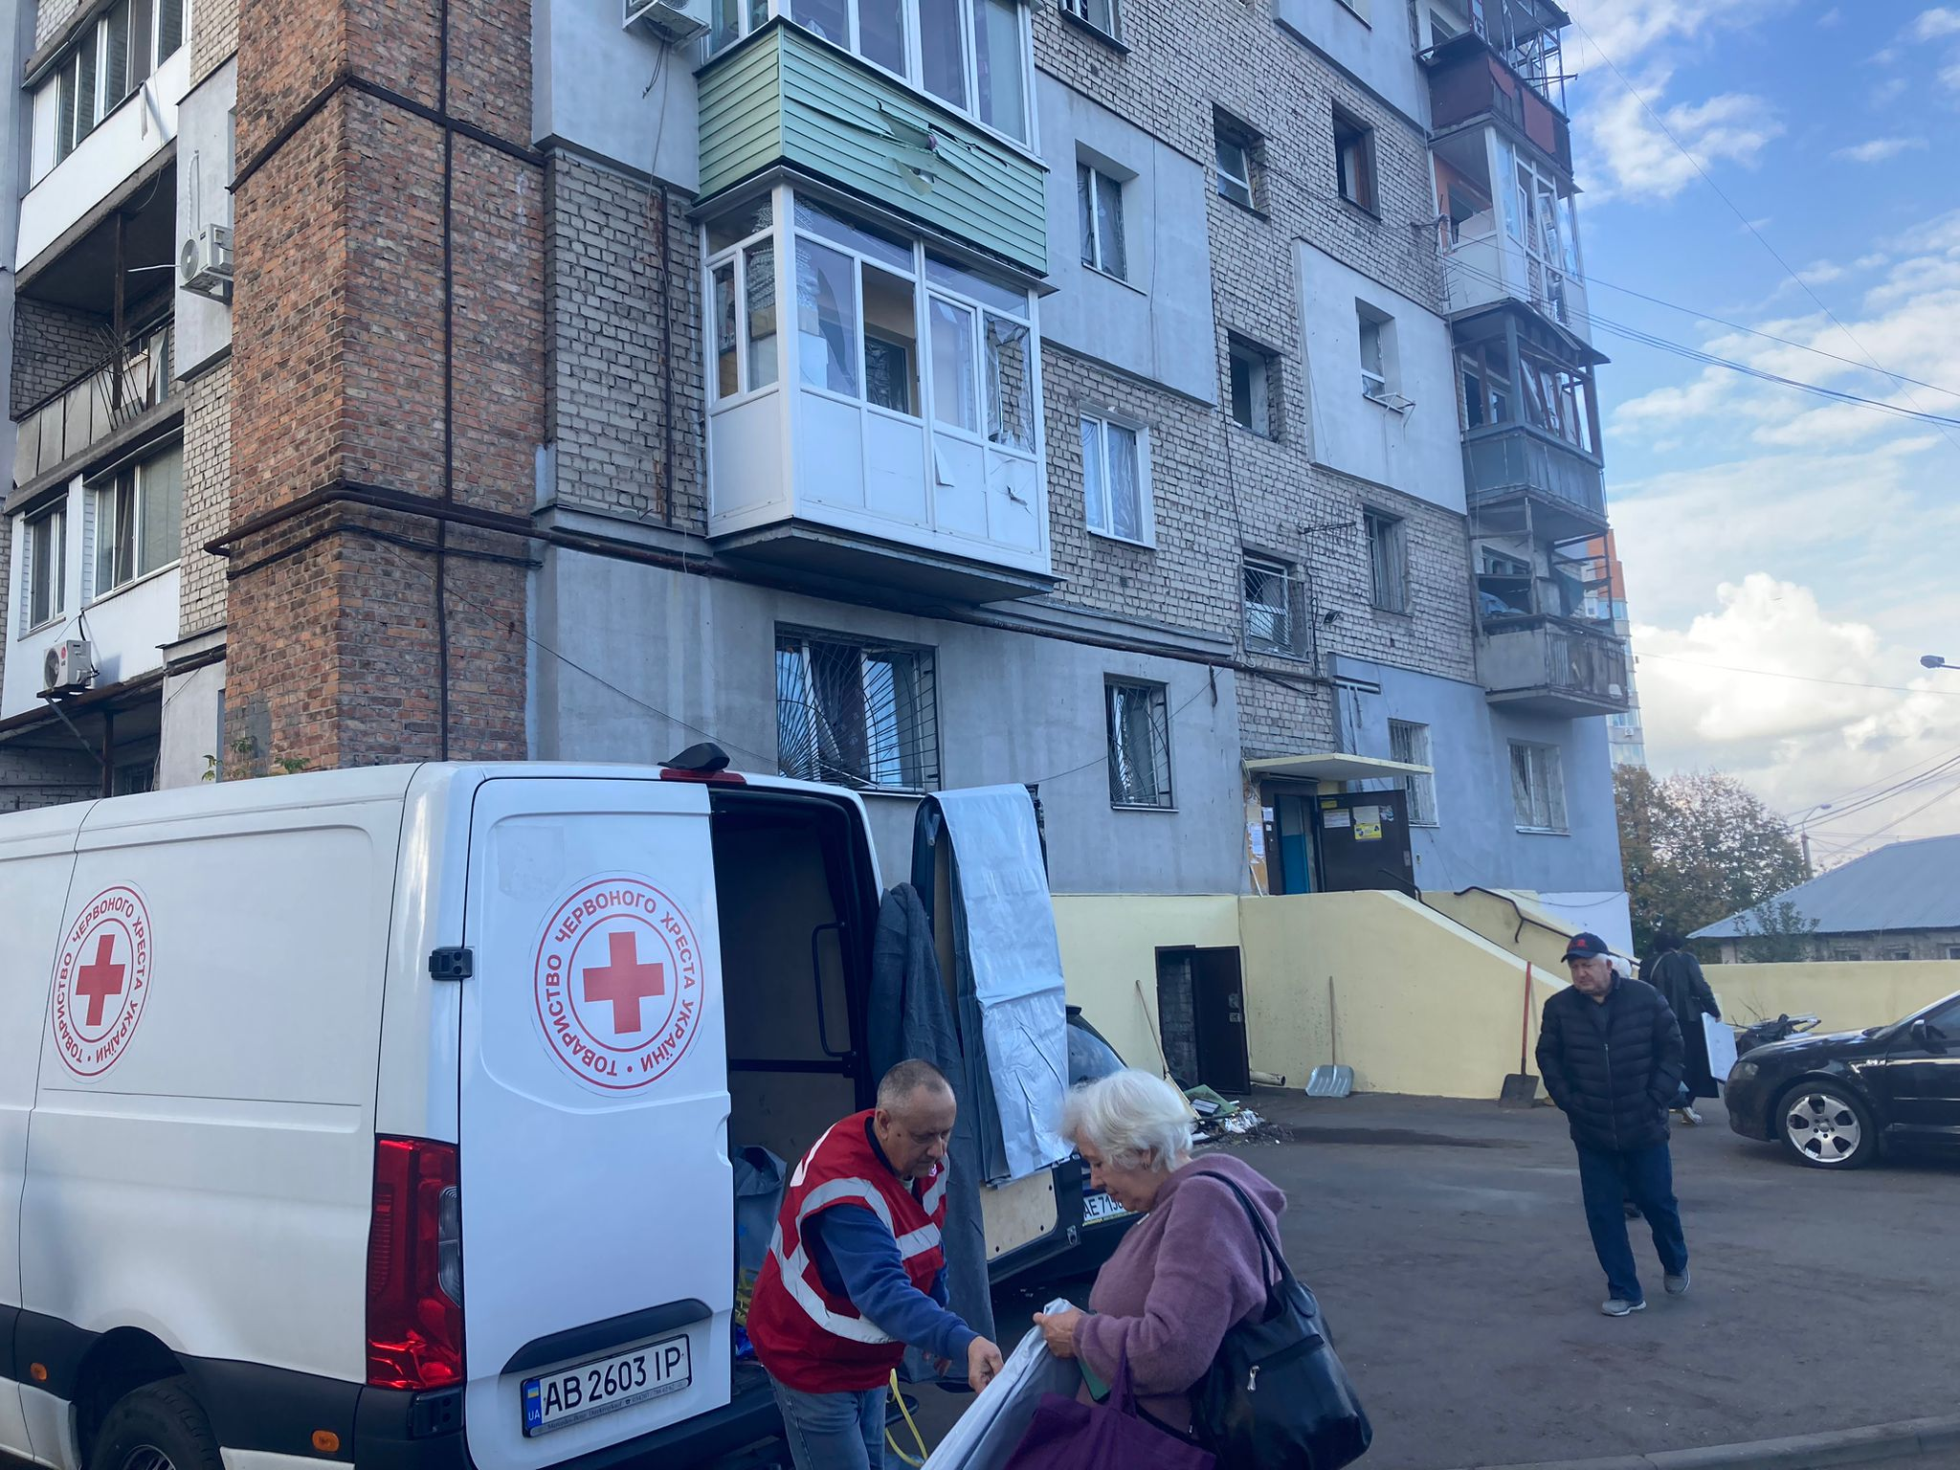
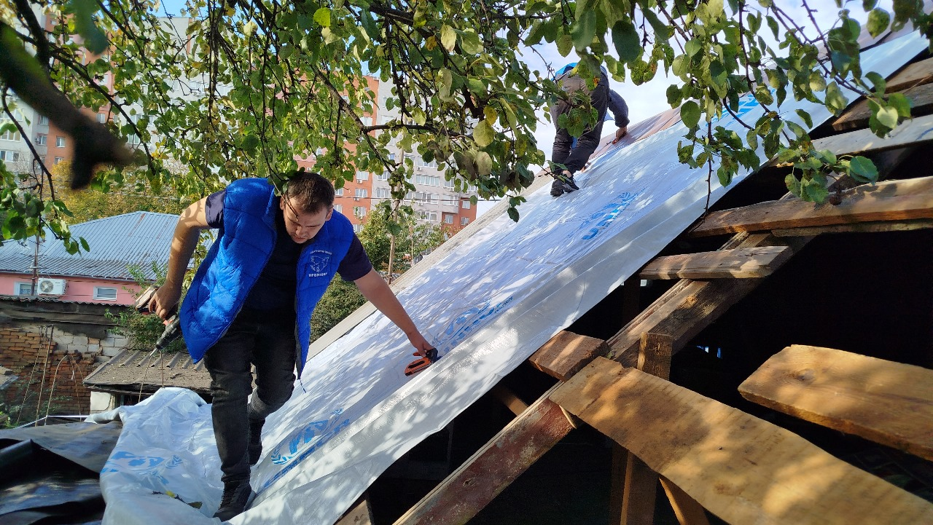
25.10 Dnipro Repair Needs

Slide 13
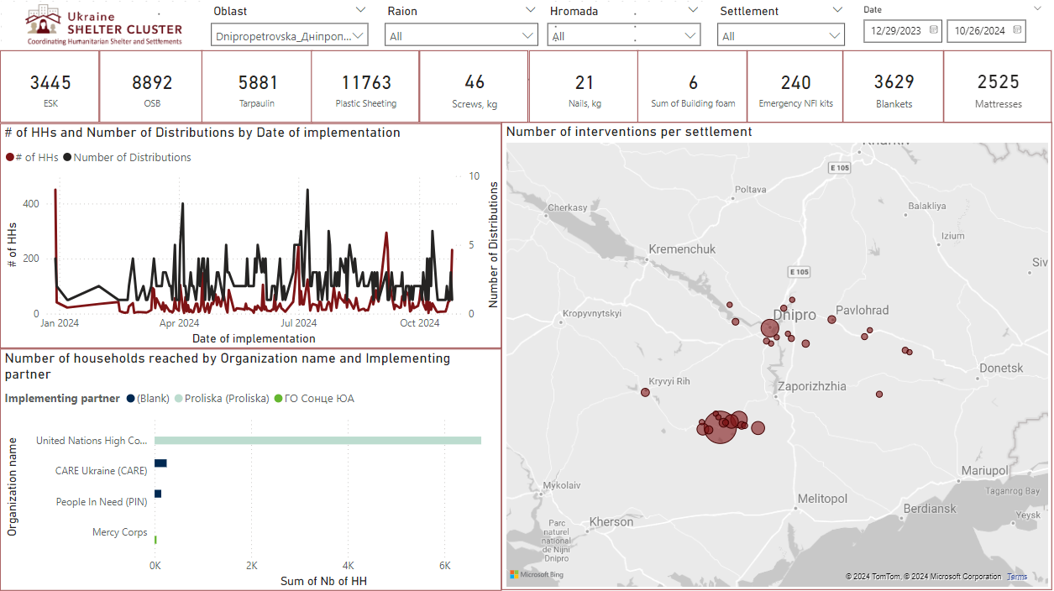
Updates on the Emergency Response/Оновлення щодо реагування на надзвичайні ситуації

